Slide 1
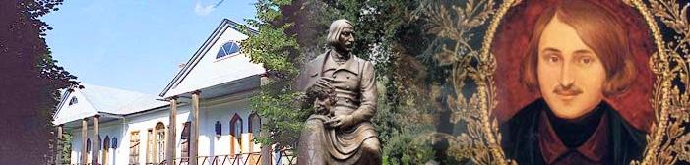
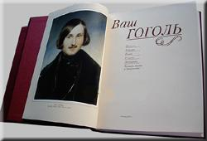
Микола Васильович Гоголь і Україна
«Я почитаюсь загадкою для всех,
никто не разгадает меня совершенно».
Н.Гоголь
«Блестит вдали какой-то луч спасенья: святое слово ЛЮБОВЬ».
Н.Гоголь

Slide 2
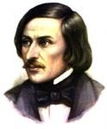
Микола
Васильович
Гоголь
(1809-1852) – видатний російський письменник
С.Бондар. Микола Васильович Гоголь

Slide 3
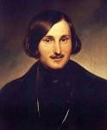
«Кожному визначає Бог дорогу, не схожу на ту, яку призначено проходити іншому, і не можна міряти всіх одним і тим самим аршином».
М.Гоголь
Ф.Моллер. М.В.Гоголь (1841)

Slide 4
КОРОТКА БІОГРАФІЧНА ДОВІДКА
ІМ′Я ПРИ НАРОДЖЕННІ: Микола Васильович Гоголь-Яновський
ДАТА НАРОДЖЕННЯ: 20 березня (1 квітня) 1809 року
МІСЦЕ НАРОДЖЕННЯ: с. Великі Сорочинці на Полтавщині
ДАТА СМЕРТІ: 21 лютого 1852 р.
МІСЦЕ СМЕРТІ: Москва
ПОХОДЖЕННЯ: Перший у родині Гоголів, хто народився в званні “потомственного російського дворянина”
ОСВІТА: Полтавське повітове училище (1818-1819),
гімназія вищих наук у Ніжині (1821-1828)
РІД ДІЯЛЬНОСТІ: письменник
ЖАНРИ: оповідання, повісті, комедії

Slide 5
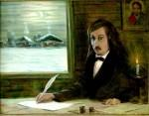
ТВОРЧИЙ ДОРОБОК М.В.ГОГОЛЯ
Збірки:
“Вечори на хуторі біля
Диканьки”,
“ Арабески”, “Миргород”
Комедії: “Ревізор”, “Одруження”, “Гравці”
Повісті: “Ніс”, “Шинель”
Поема “Мертві душі”
та ін.
Художник Ф.І. Соколов.
Кінець 20-го століття.

Slide 6
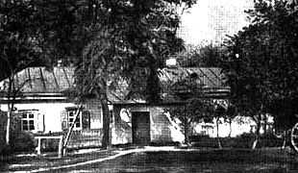
Будинок лікаря М.Я.Трохимівського у Сорочинцях, де народився М.Гоголь

Slide 7
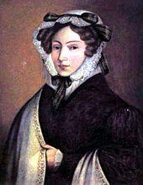
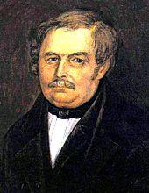
Батьки Миколи Гоголя
Марія Іванівна Косяровська
(1791-1868)
Василь Опанасович Гоголь-Яновський (1777 - 1825)

Slide 8
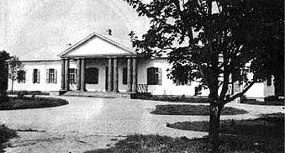
Батьківський дім у Василівці
(Яновщині)

Slide 9
Родина Гоголів-Яновських
Крім Миколи, у Василя та Марії Гоголів було п’ятеро дітей - син Іван (1810 - 1819), доньки Марія (1811 - 1844), Анна (1821 - 1893), Єлизавета (1823 - 1864), Ольга (1825 - 1907). Батьки Гоголя уважались поміщиками середньої руки й мали 1000 десятин землі та 400 душ кріпаків-селян.

Slide 10
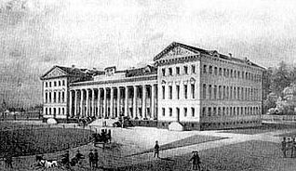
Ніжин. Гімназія вищих наук

Slide 11
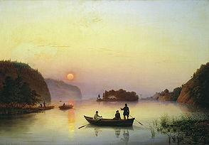
Подорож Україною
Переправа Гоголя через Дніпро

Slide 12


САНКТ-ПЕТЕРБУРГ
Департамент наділів у Петербурзі, де служив Гоголь у 1830-1831 р.р. Гравюра. 1834.
Будинок каретника Іохіма на Великій Міщанській вулиці в Петербурзі, де жив М.В. Гоголь в 1829 р. Автолітографія Е.Бернштейна. 1951.

Slide 13

«Все свои ныне печатные грехи я писал в Петербурге, и именно тогда, когда я был занят должностью, когда мне было некогда, среди этой живости и перемены занятий, и чем я веселее провел канун, тем вдохновеннее возвращался домой, тем свежее у меня было утро».
Н.В.Гоголь
Портрет роботи Горюнова.

Slide 14
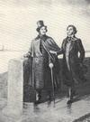
Дружба з Пушкіним
Павленко П., Павлюченко В.
О.С. Пушкін і М.В. Гоголь на набережній Неви.

Slide 15
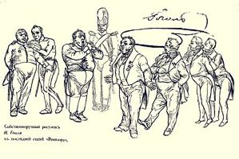
Комедія “Ревізор”
Власноручний малюнок М.В. Гоголя
до останньої сцени "Ревізора"

Slide 16
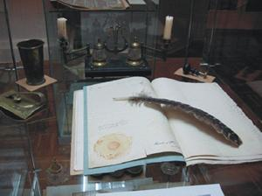
Робочий стіл письменника

Slide 17
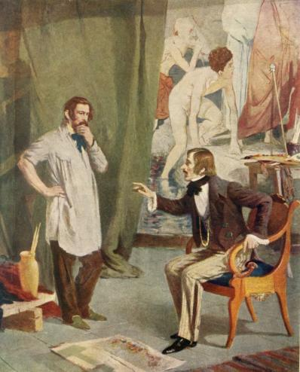
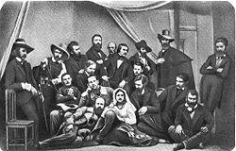
ГОГОЛЬ ЗА КОРДОНОМ
М.В. Гоголь з російськими художниками в Римі. 1845 р.
Прибиловський В.А. М.В. Гоголь у
О.О. Іванова в Римі. 1950.

Slide 18
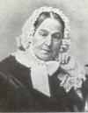

МИКОЛА ВАСИЛЬОВИЧ ВІДВІДУЄ РІДНУ ДОМІВКУ
М.В. Гоголь у Яновщині
Марія Іванівна Гоголь. Фотографія.

Slide 19
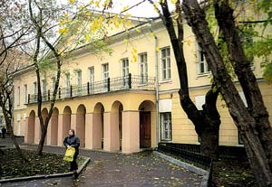
Останні роки життя М.Гоголя
Будинок №7 на Нікітському бульварі. Тут Гоголь прожив свої останні п’ять років

Slide 20
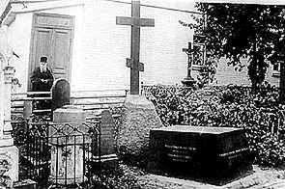
Колишня могила М.В. Гоголя в
Свято-Даниловому монастирі у Москві
Похорон письменника відбувся при величезному зібранні народу на кладовищі Свято-Данилова монастиря, а в 1931 залишки Гоголя були перезахоронені на Новодєвічьому цвинтарі.

Slide 21
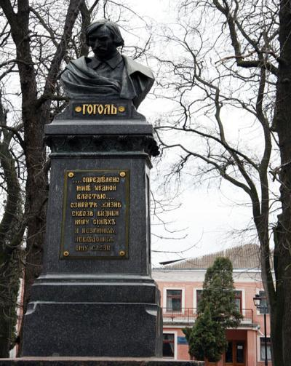
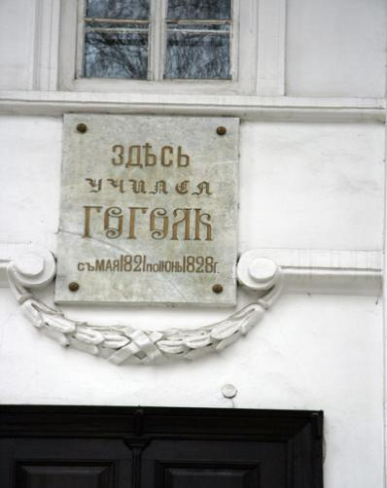
Ніжин може похвалитися першим у світі пам'ятником Миколі Васильовичу Гоголю (1881р.) . Цей монумент уважається першим пам'ятником українським письменникам у світі.

Slide 22
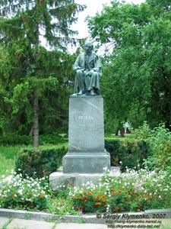
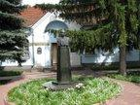
ПАМ'ЯТНИКИ ГОГОЛЮ НА БАТЬКІВЩИНІ
Великі Сорочинці
У 1929 році в будинку, де народився Гоголь, відкрили літературно-меморіальний музей письменника.
28 серпня 1911 року відбулося відкриття пам'ятника М.В.Гоголю у Великих Сорочинцях скульптора І.Я.Гінцбурга.

Slide 23
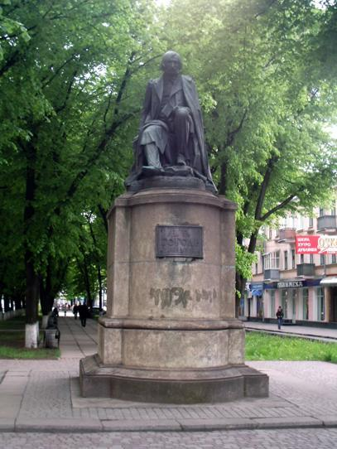
Полтава
Скульптор Л.В.Позен,
архітектор В. Пасєчний.
Бронзова скульптура письменника встановлена на високому постаменті, у правій руці – олівець, у лівій – записник, на плечі накинутий плащ-крилатка.

Slide 24
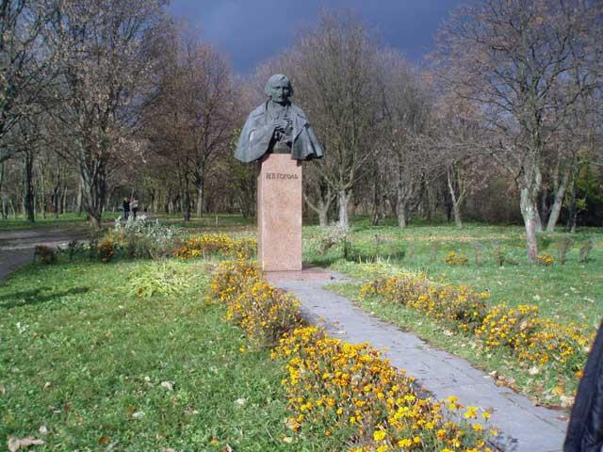
Як добре б ви не знали Гоголя, він стане вам ще ближчим при відвідуванні його рідних заповідних місць. Відчутніше стане, зрозуміліше.
Олесь Гончар
У селі Гоголево
на Полтавщині,
на батьківщині М.В.Гоголя,
з нагоди
175-річчя
з дня народження письменника,
1 квітня 1984 року, відкрили заповідник-музей.
Бюст М.В.Гоголя
Автори О.Ковальов і В.Шевченко

Slide 25
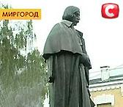
На місці, де любив у свій час бувати Гоголь, на березі відомої Миргородської калюжі, описаної в одному з його творів, з′явився пам´ятник письменнику.

Slide 26
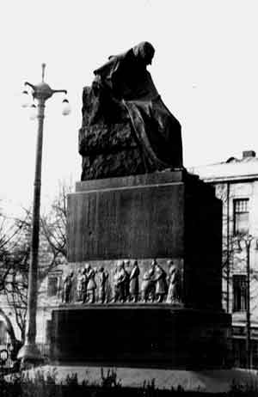
26 квітня 1909 року до 100-річчя з дня народження
М. В. Гоголя в Москві відбулося відкриття пам'ятника
Пам′ятники М.В.Гоголю в Росії
Москва
СкульпторМ. А. Андрєєв

Slide 27
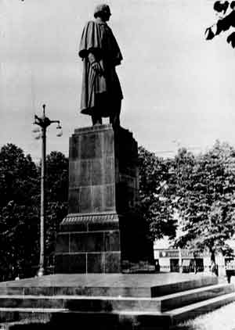
Москва
“Великому русскому художнику слова Николаю Васильевичу Гоголю от правительства Советского Союза
2 марта 1952 года”.
Скульптор Н.В.Томский

Slide 28
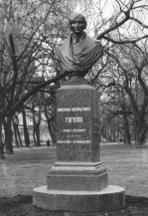
Санкт-Петербург Александрівський сад, перед Адміралтейством
Відкрито 17 червня 1896 р.
Скульптор В.П. Крейтан, архітектор О.П. Максимов

Slide 29
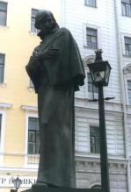
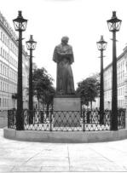
Санкт-Петербург
Мала Конюшенна вулиця
Скульптор М.В.Бєлов, архітектор В.С.Васильковський.
При допомозі С.В.Астапова, А.А.Ананьєва.
Відкрито 8 грудня 1997 року

Slide 30
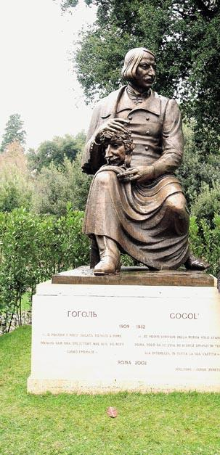
Італія. Рим
17 грудня 2002 року
в італійській столиці відкрили пам′ятник Гоголю роботи
Зураба Церетелі

